Slide 1
Сказкотерапия
СОСТАВЛЕНИЕ СКАЗОК ДИНАМИЧЕСКОГО ТИПА
МБДОУ «Детский сад «Жаворонок»р.п.Линёво
Воспитатели: Иванова Т.И.
Пасюта О.А.

Slide 2
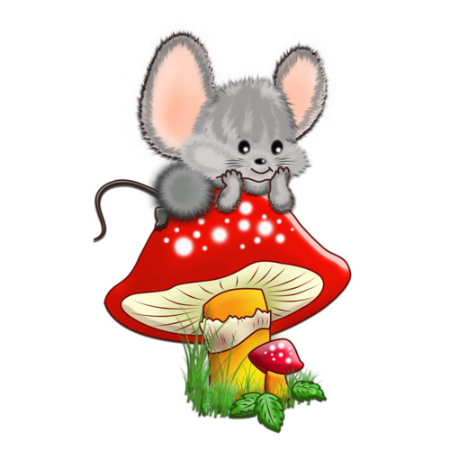
Цель: создать условия для усвоения модели сказки динамического типа.
Задачи:
Побуждать детей к самостоятельному созданию текстов сказок с опорой на алгоритм;
Побуждать детей к созданию творческого продукта средствами изобразительной деятельности (иллюстрации к книге)
Развивать умение связывать в единую сюжетную линию случайно выбранные объекты, развивать эмоциональность.
Воспитывать любовь к сказкам.
Notes:
Разминка: называем сказки в которых есть конкретный герой.

Slide 3
АЛГОРИТМ СОСТАВЛЕНИЯ СКАЗКИ
З
Г
Х
П
Д
Р
К
Notes:
Вспоминаем, уточняем и закрепляем алгоритм сказки.

Slide 4
ВЫБИРАЕМ ЗАЧИН
Жили – были
Давным – давно
В некотором царстве

Slide 5
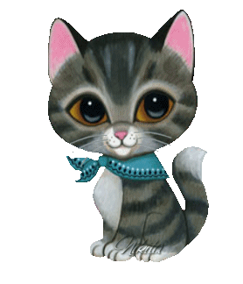
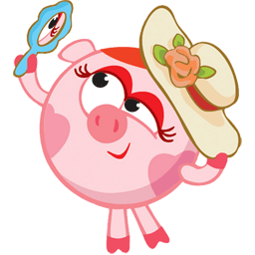
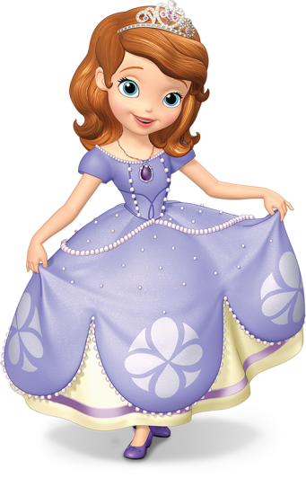
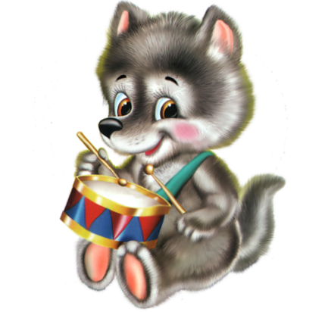
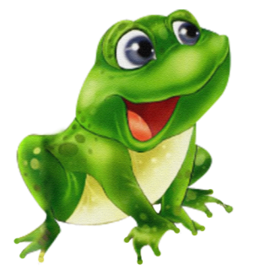
ВЫБИРАЕМ ГЕРОЯ
Notes:
По считалочке выбираем героя – он попадает в центр круга.

Slide 6
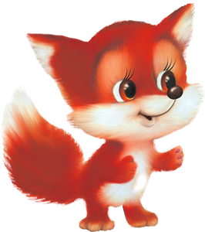
ВЫБИРАЕМ ХАРАКТЕР ГЕРОЮ
Notes:
По считалочке выбираем характер героя. Каждый значок имеет свое обозначение. Двойка – глупый, книга – умный, злой смайлик – злой, сердце – добрый, слезинки – грустный или капризный, лисичка – хитрый, смайлик – веселый.

Slide 7
ВЫБИРАЕМ ПОМОЩНИКА

Slide 8
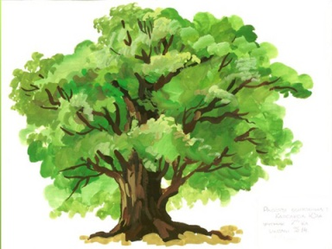
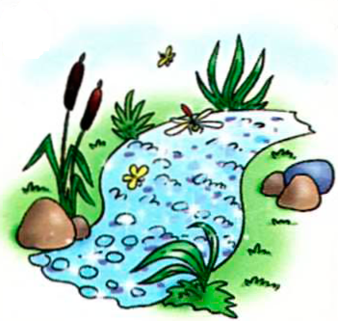
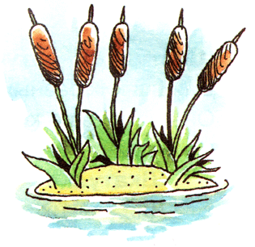
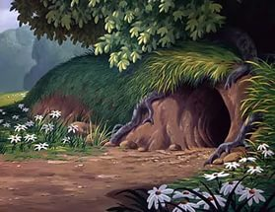
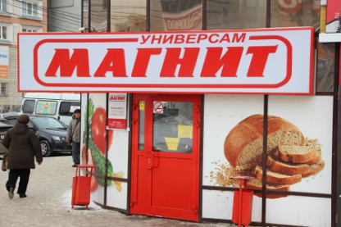
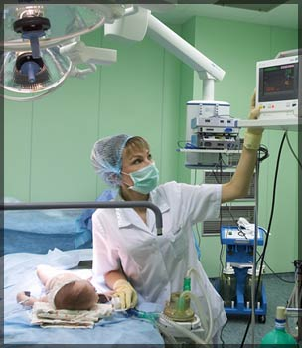
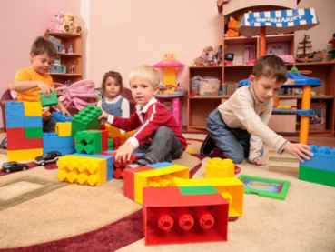
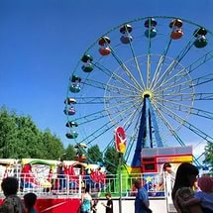
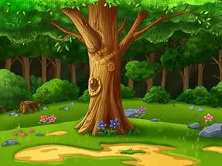
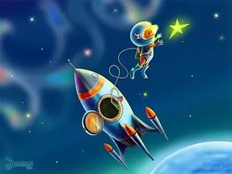
ДЕЙСТВИЯ ГЕРОЯ
Для выбора места действий можно использовать одно из трех направлений: вокруг Света, город, лес.

Slide 9
РЕЗУЛЬТАТ КОНЦОВКА
Notes:
Мораль сказки. Вывод.

Slide 10
СКАЗКА ЛОЖЬ, ДА В НЕЙ НАМЕК – ДОБРЫМ МОЛОДЦАМ УРОК !

